Slide 1
DIPLOMOVÁ PRÁCE
Hudební pohádka Lotrando a Zubejda v hudební výchově
2024
Kamila Blažková

Slide 2
Téma: Hudební pohádka Lotrando a Zubejda v hudební výchově
→ Práce představuje jmenovanou hudební pohádku a její aplikaci v hudební výchově.
Klíčová slova: hudební pohádka, projektové vyučování, mladší školní věk, reflexe, mezipředmětové vztahy.

Slide 3
Teoretická část
Původ a vznik pohádek.
Definice pohádky jako literárního a hudebně dramatického žánru a vliv tohoto fenoménu na psychický vývoj dítěte.
Období mladšího školního věku, které charakterizuje nejenom z hlediska sociálního a emočního vývoje, ale hlavně z hlediska vývoje hudebního.

Slide 4
Praktická část
Příklady aktivit do hodin hudební výchovy, které se inspirují filmovou hudební pohádkou Lotrando a Zubejda.
Aktivity byly realizovány s žáky 3. ročníku na ZŠ T. G. Masaryka Milevsko a zaznamenány formou vyučovacích příprav.
Vhled do dané problematiky doplňuje krátké dotazníkové šetření.

Slide 5
Přílohy
Notové zápisy vybraných písní z hudební pohádky Lotrando a Zubejda.
Pracovní listy využitelné k práci s hudební pohádkou v hodinách HV.
Krátký dotazník.

Slide 6
Vybrané ukázky z práce

Slide 7
Ukázka textu práce:

Slide 8
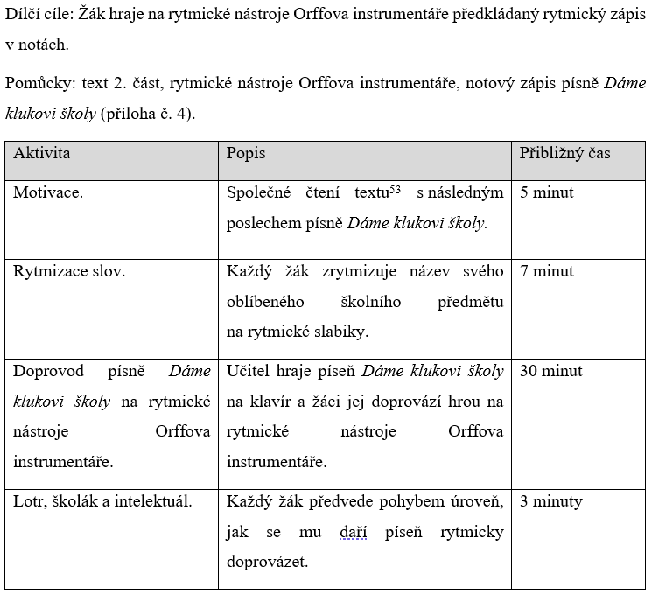
Ukázka lekce z práce:

Slide 9
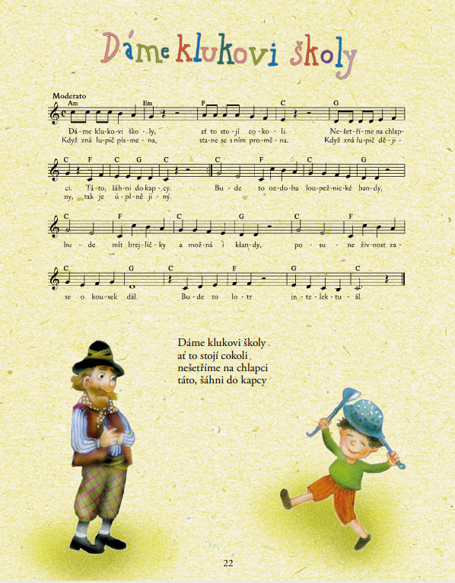
Ukázka notového příkladu z práce:
Ukázka notového zápisu z práce:

Slide 10
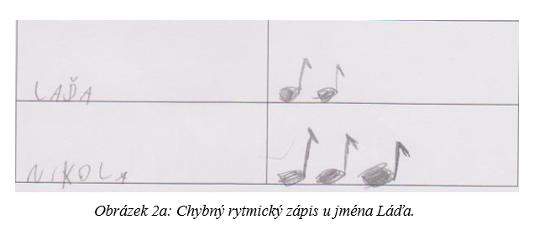
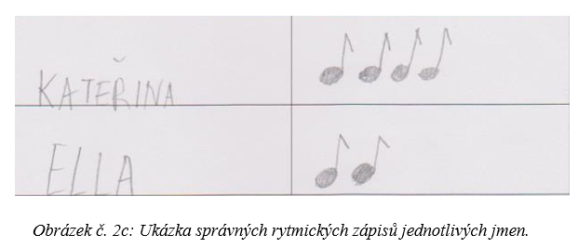
Ukázka pracovního listu z práce:
Ukázky žákovských prací:

Slide 11
Ukázka dotazníku:

Slide 12
Ukázka vyhodnocení dotazníku:

